Slide 1


Slide 2


Slide 3
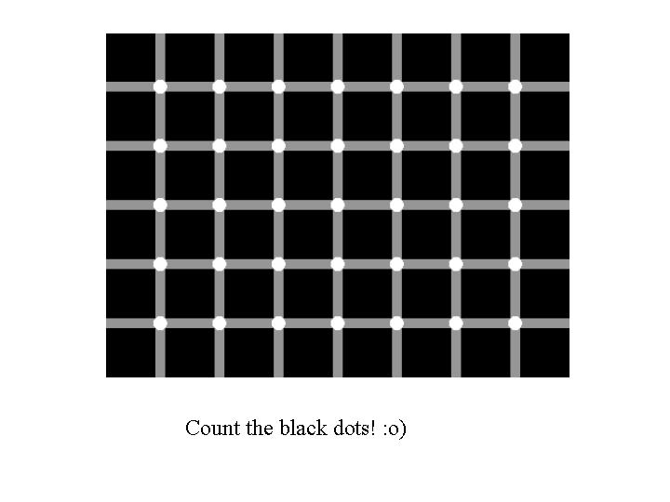
COBA HITUNG ADA BERAPA TITIK HITAM ?

Slide 4

EKO SETIAWAN
1995-1998
SMP A. WAHID HASYIM JOMBANG
PONPES TEBUIRENG JOMBANG
1998-2001
2001-2003
SMU HASYIM ASYARI PONPES HIDAYATUL MUBTADIIN
&
PONPES GONTOR PONOROGO
2003-2007
S1 – PAI
UIN MALANG
2008-2010
S2 – PAUD
UPI BANDUNG
2011-2017
BEASISWA
S3-PAUD
UNJ JAKARTA
PENDIDIKAN

Slide 5











Slide 6
AKAN SEGERA TERBIT DI ERLANGGA
MEMAHAHI PERKEMBANGAN PESERTA DIDIK SD/ MI
CERIA RA (CERITA ISLAMI ANAK RAHMATAN LIL’ALAMIN)
CERMAT P5
on Review;
Stimulasi Higher Order Thingking Skill Melalui Permainan Tradisional
Parenting Seputar Kebutuhan AUD

Slide 7
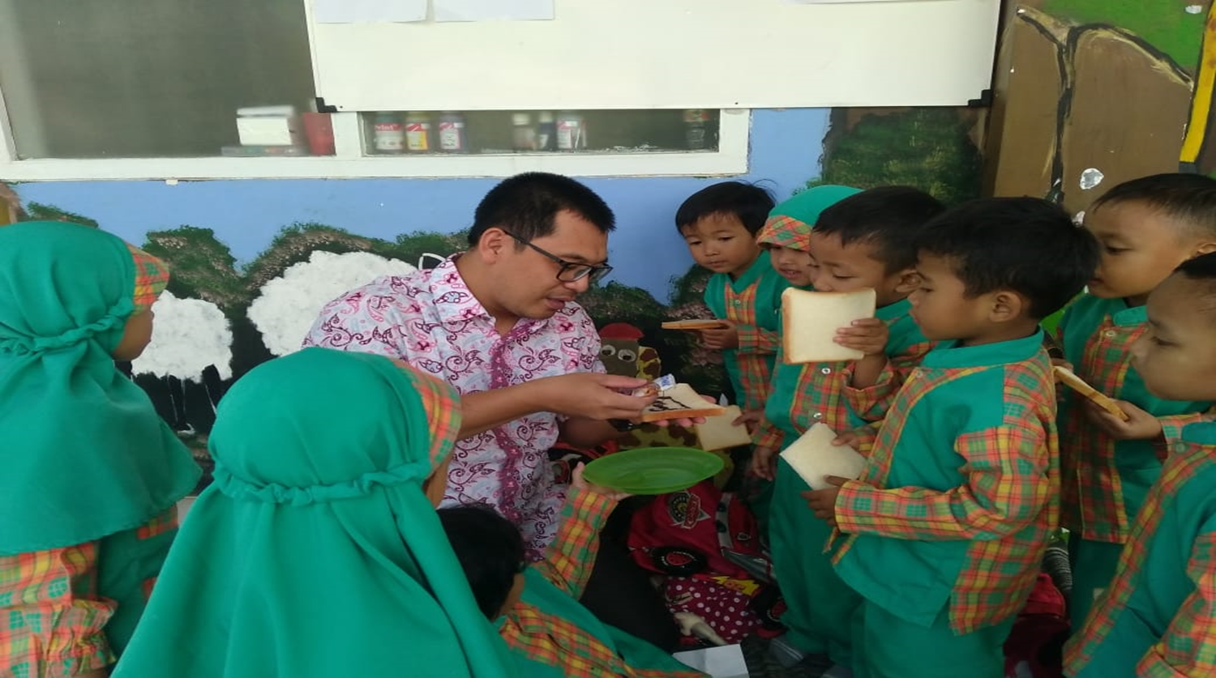
MENJADI GURU PAUD
Berkarakter, Menyenangkan, & Komunikatif
Eko Setiawan

Slide 8
Ayo Kita Amati!!!
Ingatkah satu-persatu Murid di Kelas!
Bagaimana karakteristik murid-murid di Kelas?
Tahukah Anda kekuatan murid-murid di kelas?
Bagaimana gaya belajar mereka?
Apa minat mereka?
Siapakah yang memiliki keterampilan calistung paling baik?
Siapakah yang sebaliknya?
Siapakah yang menyukai kegiatan berkelompok?
Siapa yang menghindari kegiatan berkelompok?

Slide 9


Siapa
MURID ANDA?

Slide 10
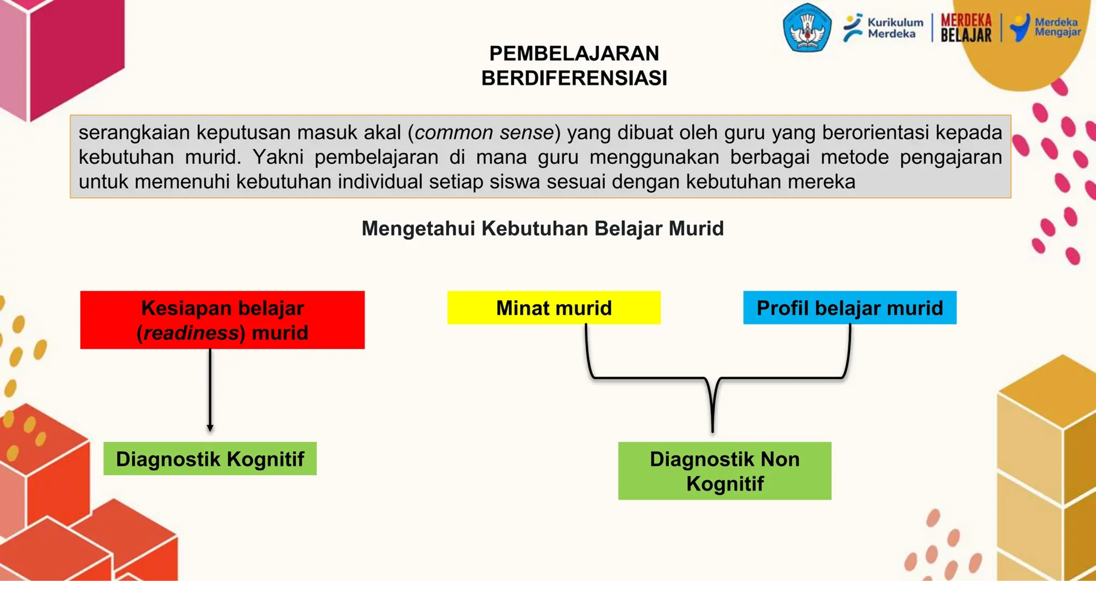

Slide 11
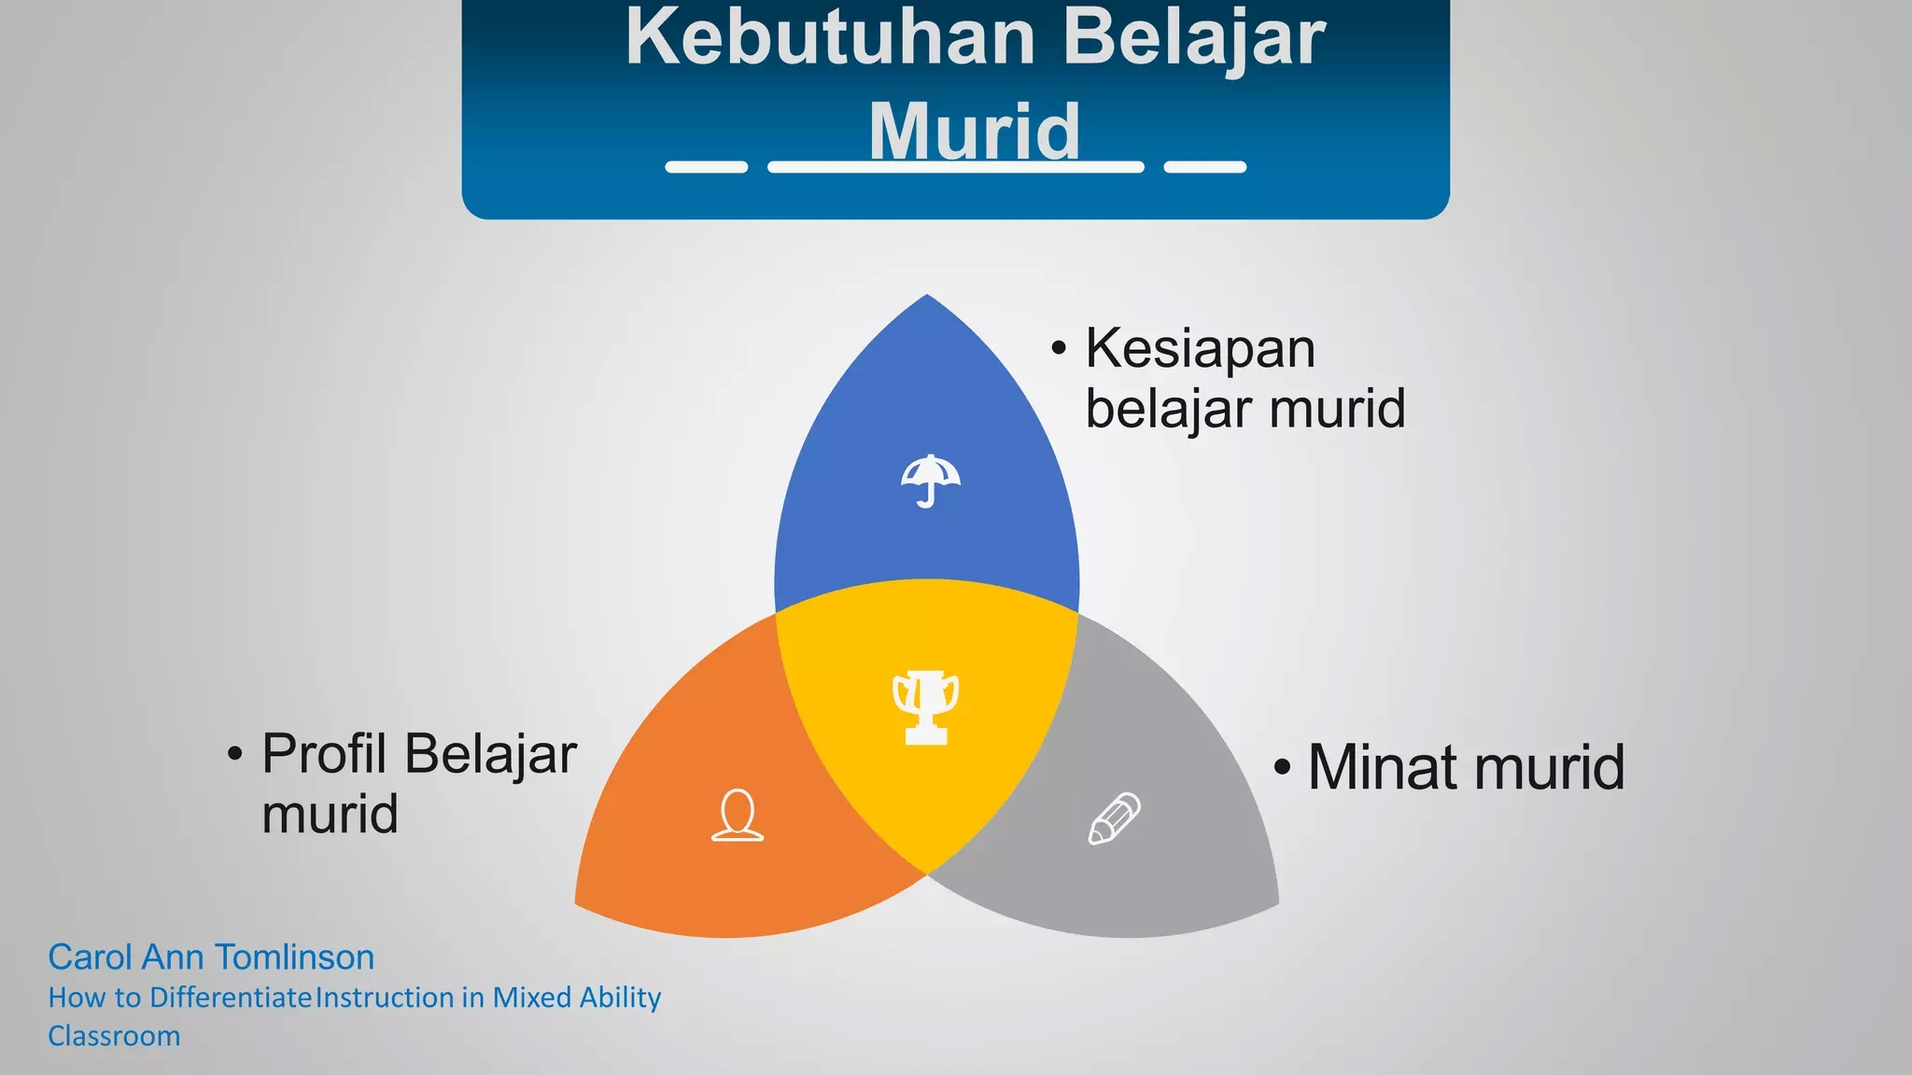

Slide 12
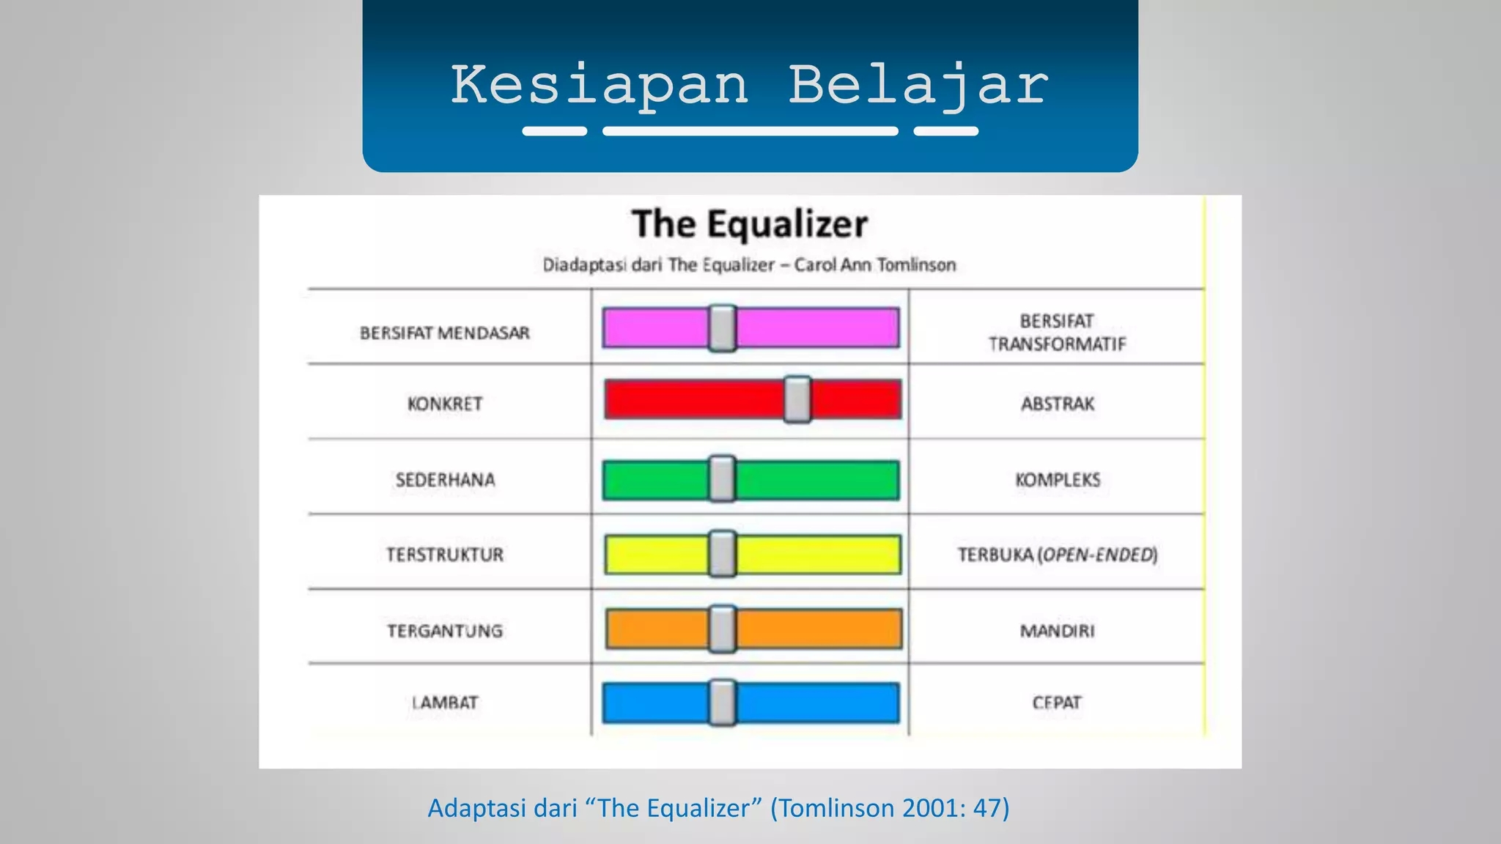

Slide 13
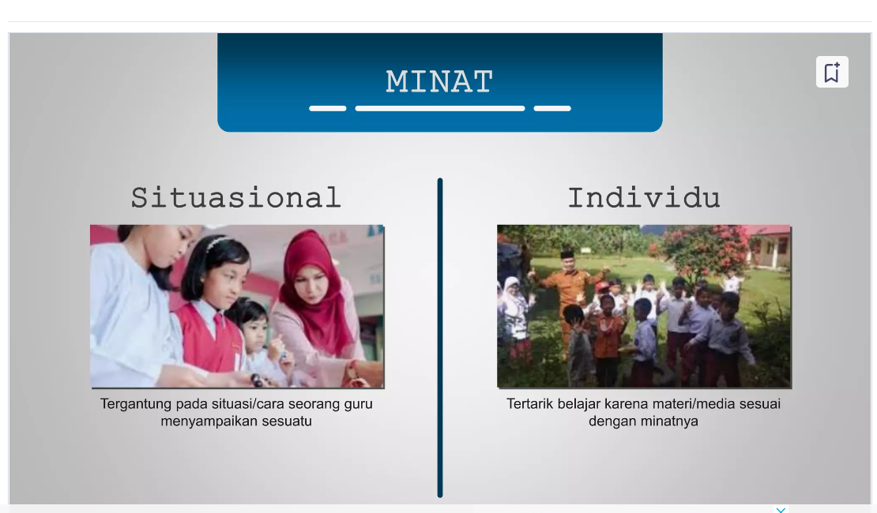

Slide 14
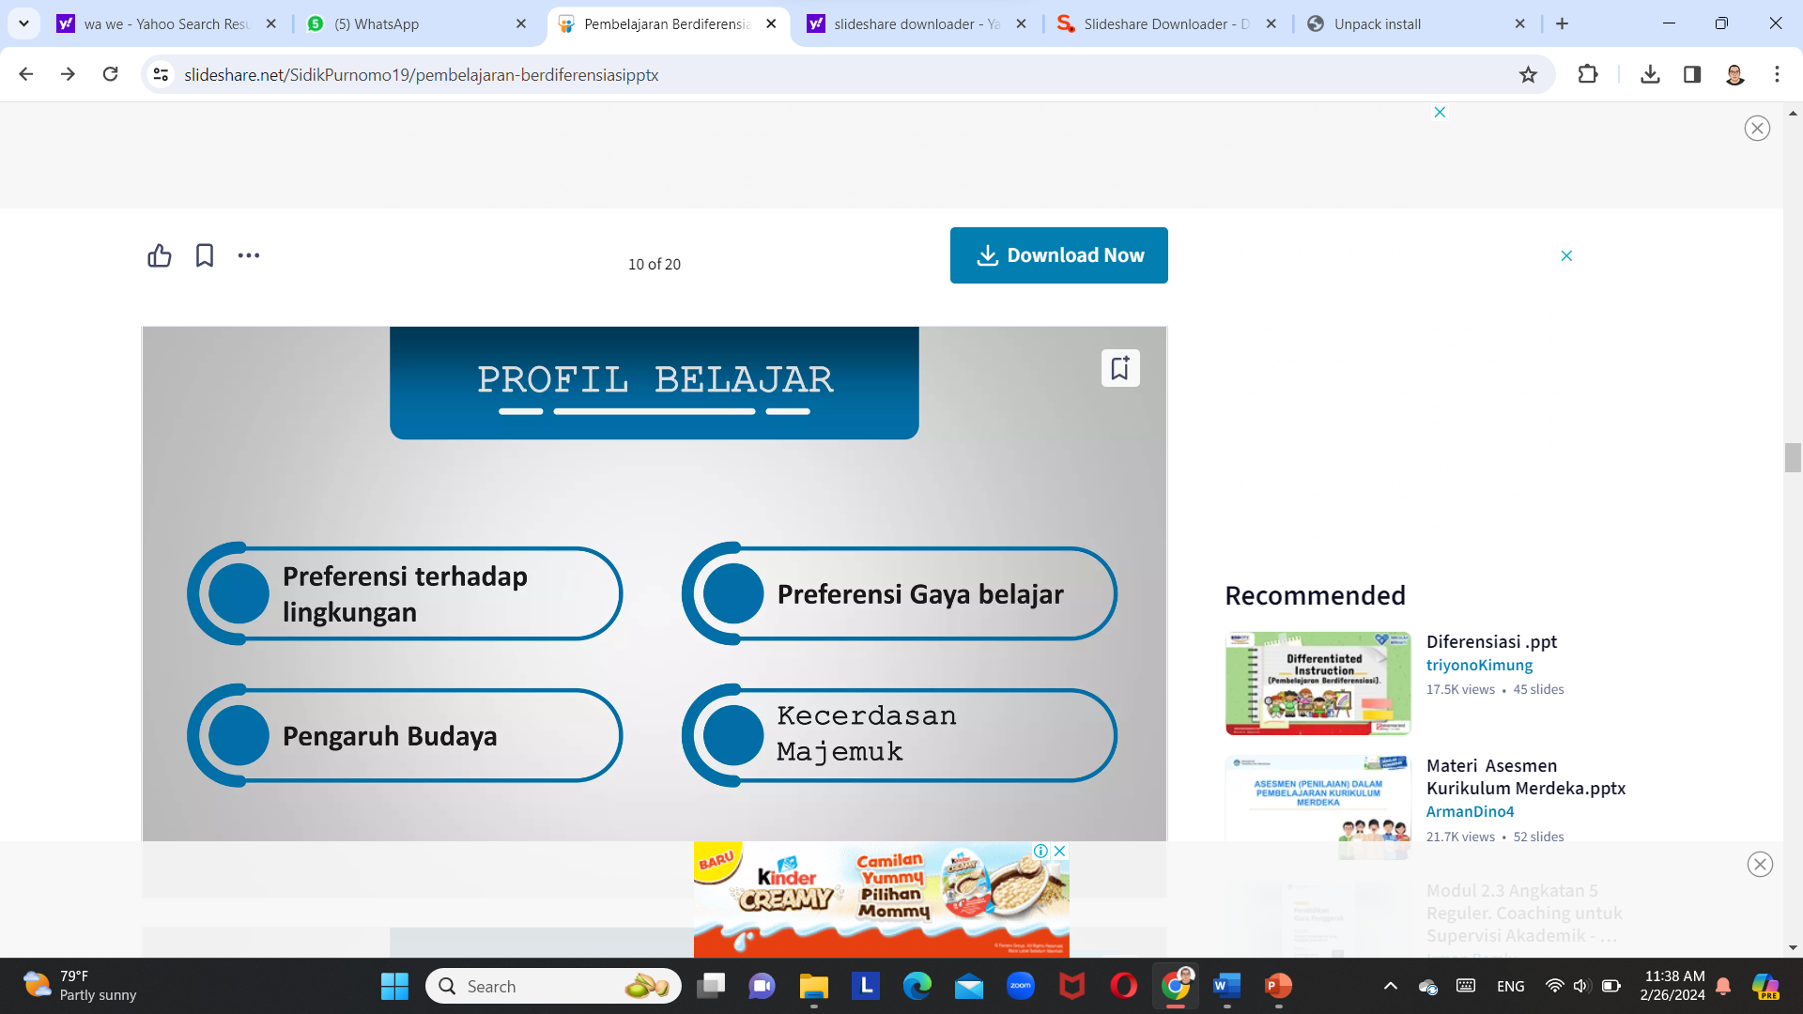

Slide 15
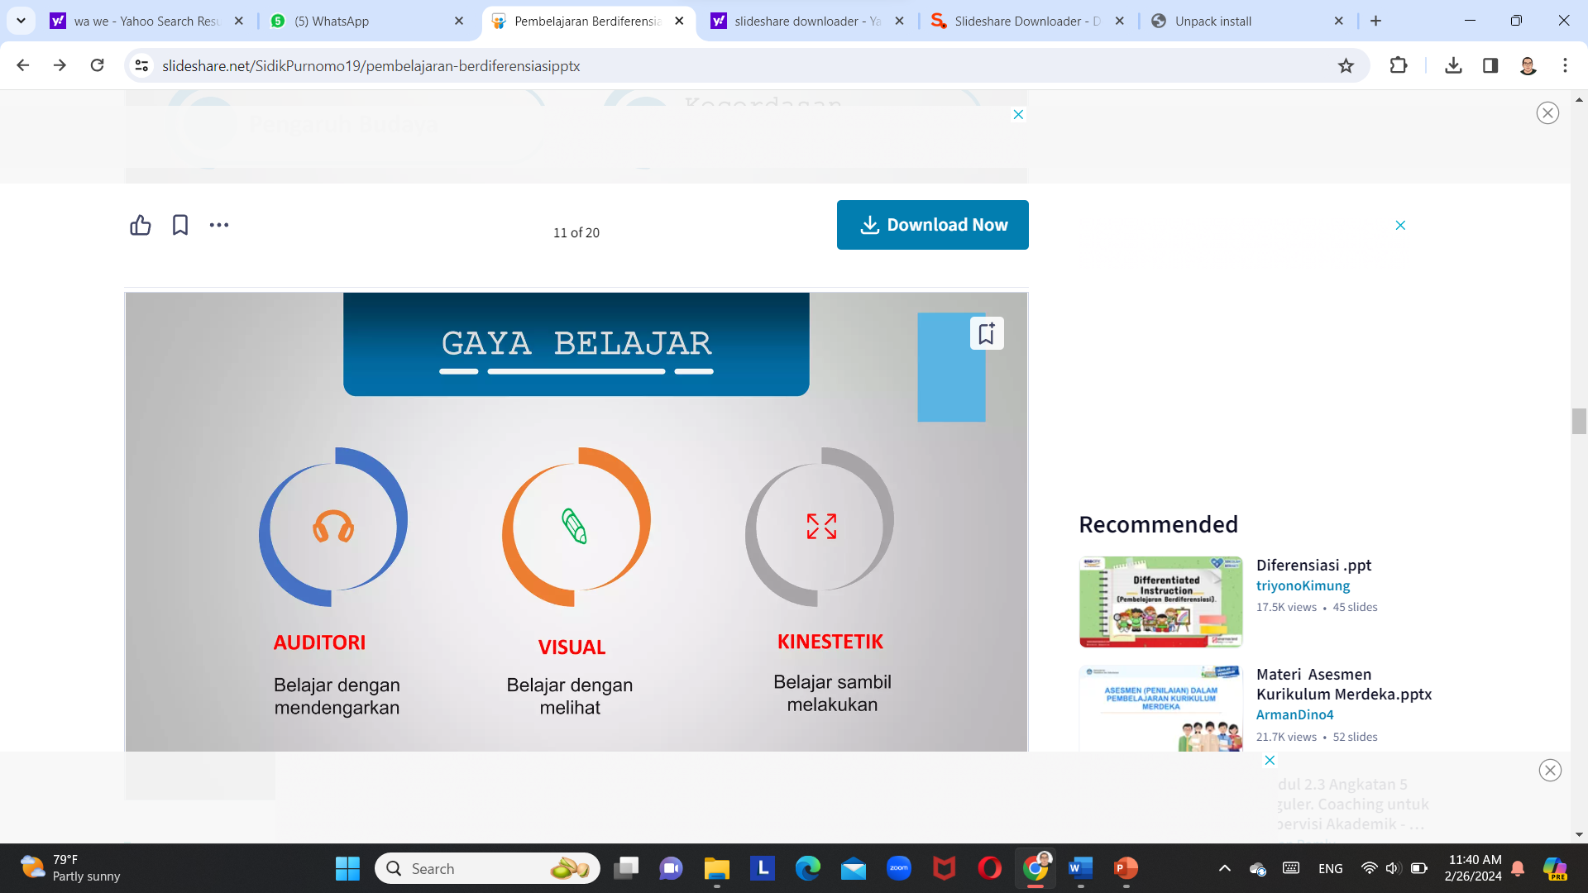

Slide 16
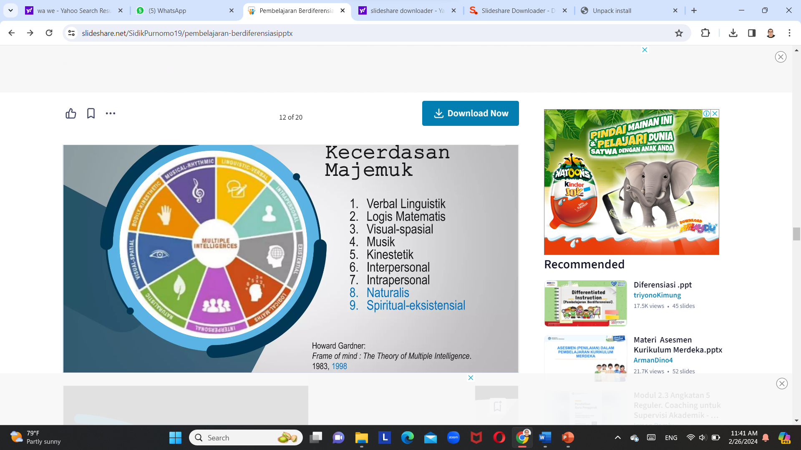

Slide 17
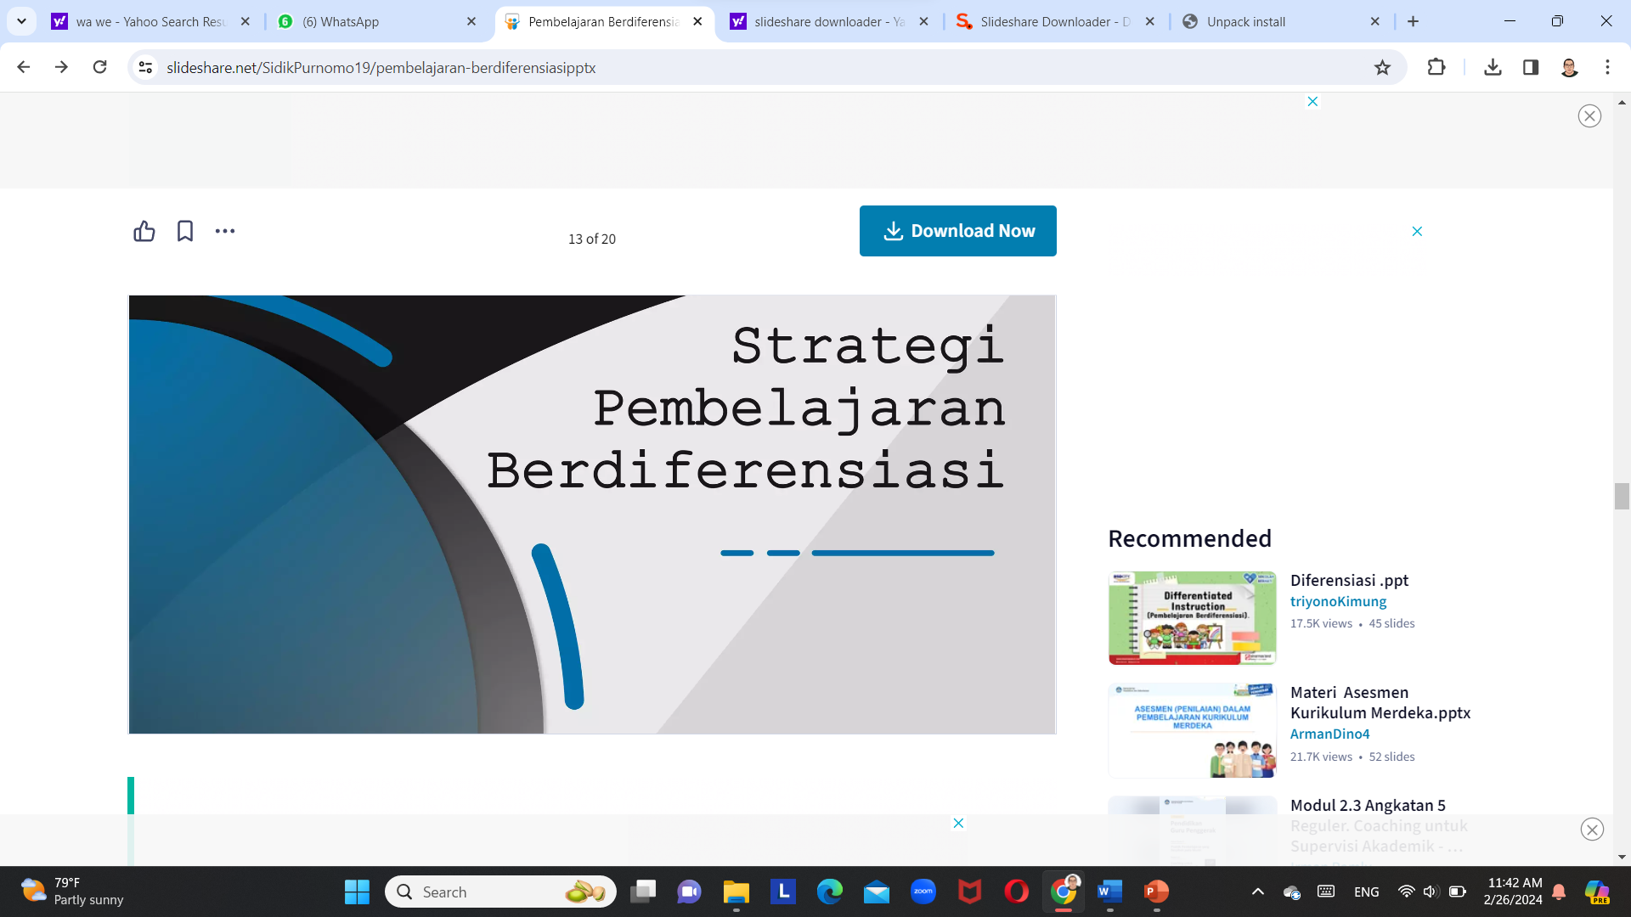

Slide 18
MODUL AJAR
PEMBELAJARAN BERDIFERENSIASI

Slide 19
MANA DI MANA
MANA DIMANA BANYAK GEDUNG INDAH
BANYAK GEDUNG INDAH ADA DI PERKOTAAN
MANA DIMANA BANYAK GEDUNG TINGGI
BANYAK GEDUNG TINGGI DI KOTA-KOTA BESAR
ADA KOTA JAKARTA, ADA KOTA SEMARANG,
ADA KOTA BANDUNG, DAN JUGA SURABAYA

Slide 20
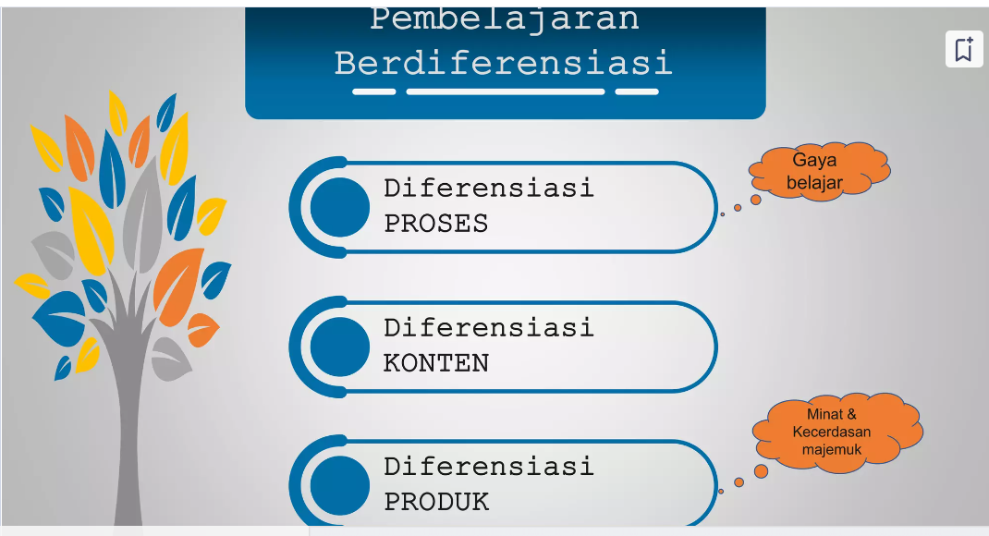

Slide 21



Berdiferensiasikah…?
TEPAT WAKTU
NO HP & NO NGOBROL
komitmen
BELAJAR AKTIF
BELAJAR SEPENUH HATI
PROGRESIVE

Slide 22


SELALU SEMANGAT
HA - HE

Slide 23


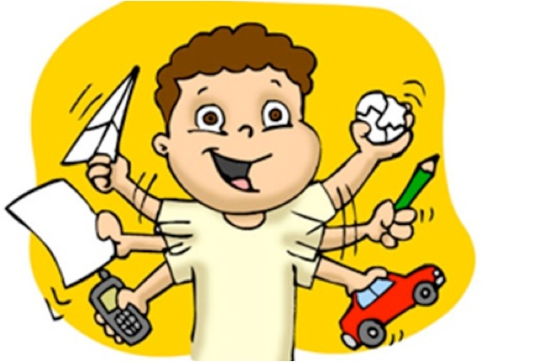
BURN ANTUSIAS
ANTUSIAS
MASIH ANTUSIAS
SIAPA KITA
ANTUSIAS
MASIH ANTUSIAS
….?

Slide 24
MENENTUKAN KELOMPOK
AKHLAKUL KARIMAH
BERNALAR KRITIS
GOTONG ROYONG
MANDIRI
BERKEBHINEKAAN GLOBAL
KREATIF
Masing-masing kelompok memberikan nama kelompoknya berdasarkan dimensia P5 & PPRA

Slide 25
CHANGE MANAGEMENT
DAYA TAHAN
ARSITEK
NAMA BANGUNAN
KELOMPOK
KOKOH
TINGGI
INDAH
MASING-MASING MENGGUNAKAN MEDIA; SOLASI, SEDOTAN, & GUNTING

Slide 26
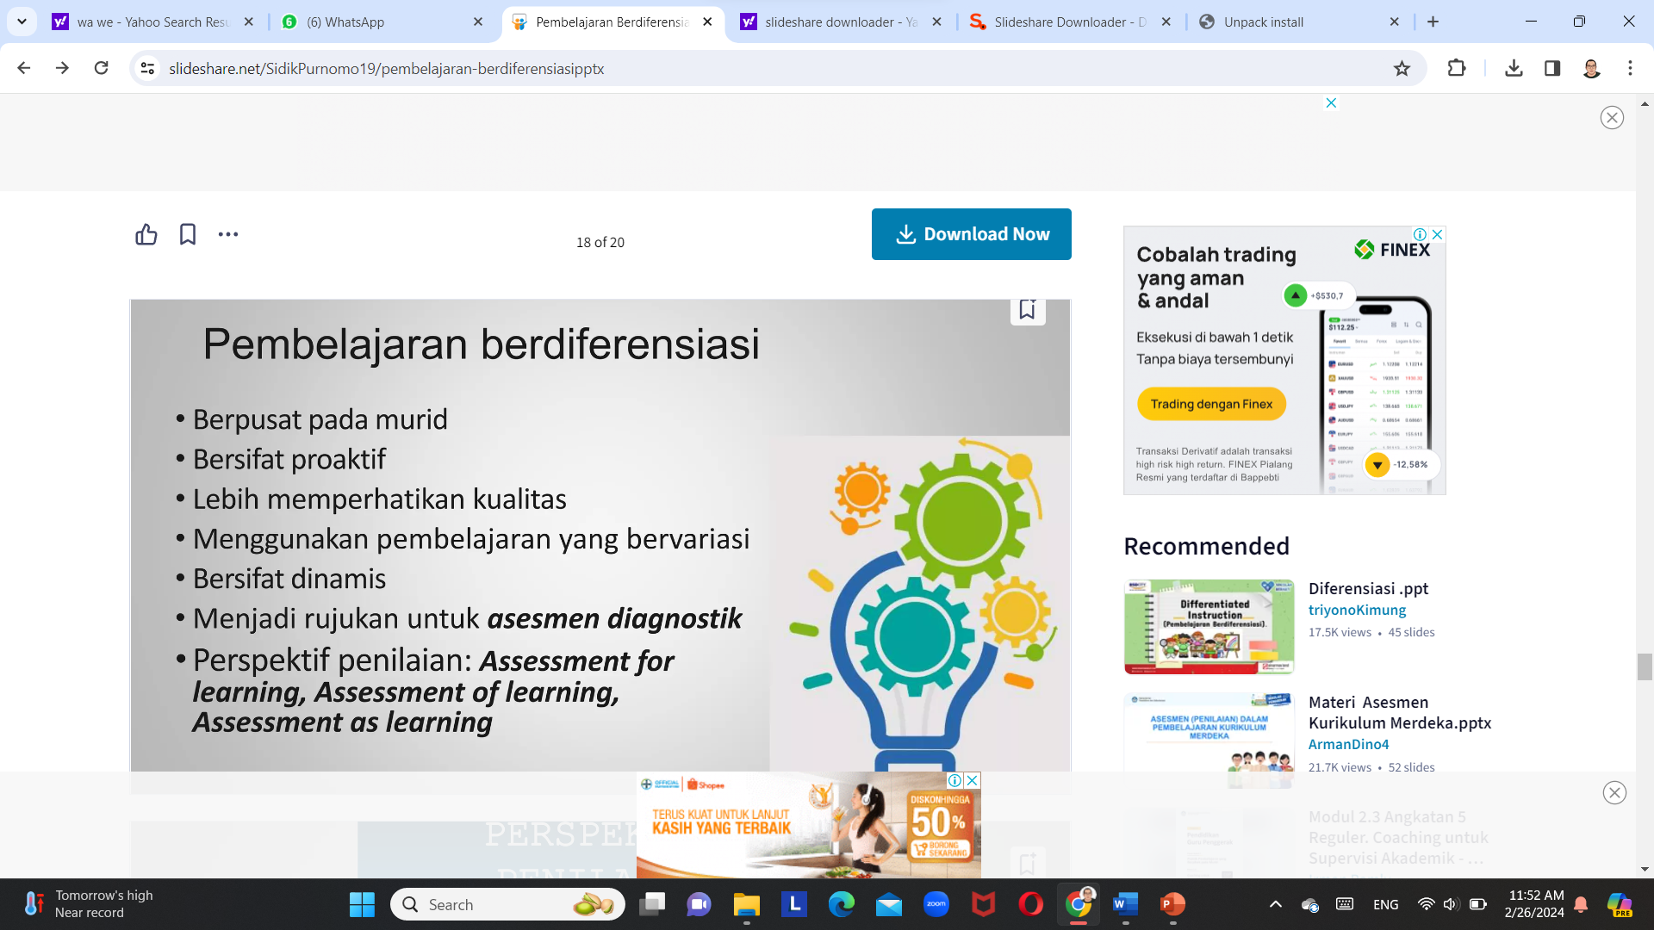

Slide 27
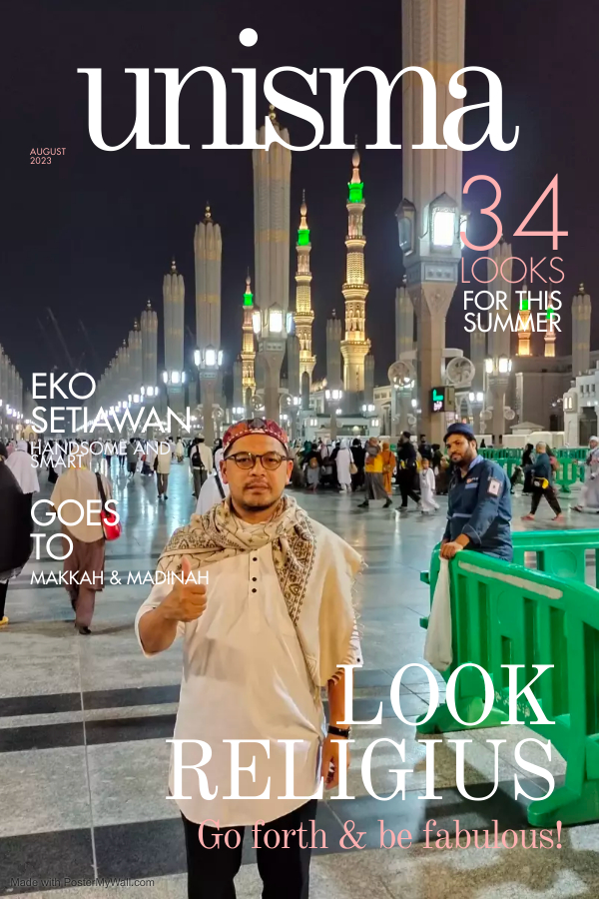
IMAGINE
Moment
Suatu saat Anda jalan-jalan lalu melintas didepan sebuah toko buku, Anda melihat ada majalah tersebut terpajang Wajah Anda di Cover majalah。
Pertama
: Judul apa yang Anda Inginkan
Kedua
: Bagaimana Perasaan Anda
ketiga
: Alasan Anda Layak ada di Majalah
keempat
: Dampak dari Keberadaan Anda.

Slide 28
penutup
HI VS HI
HITAM VS HIJAU
GANJIL VS GENAP
BERSALAMAN
BER…

Slide 29
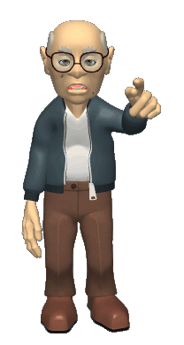

DISINI SENANG-DISANA SENANG
DIMANA-MANA HATIKU SENANG…
DI SEKOLAH SENANG, DI RUMAH SENANG
DI KELAS PUN AKU JUGA SENANG
TANGAN DILAMBAI-LAMBAI
PINGGUL DIGOYANG-GOYANG
KAKI DI HENTAK-HENTAK
PUTAR BADAN
GURU RA,… Yes!
MENGAJAR MENYENANGKAN….PASTI !
Anactive
Iconic
Symbolic

Slide 30
MATURNUWUN
HAMSAMIDA, SYUKRON, ARIGATO, TERIMA KASIH, THANK YOU, HATURNUHUN, MATURNUWUN

